Slide 1
10.LayoutInflater&Fragment

Slide 2
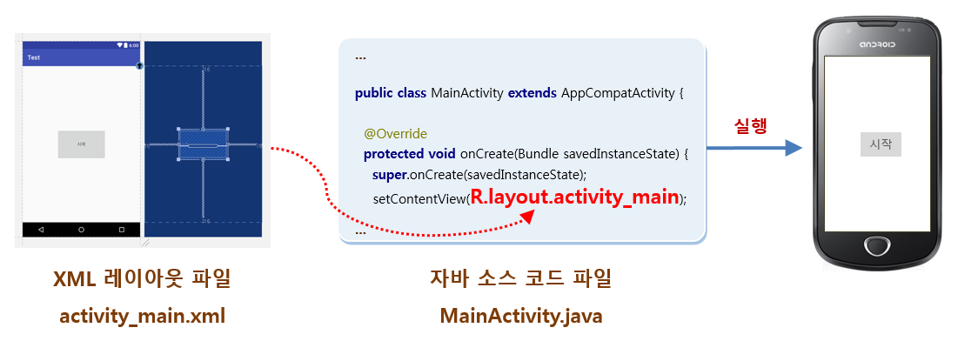
레이아웃 인플레이션
XML 레이아웃 파일과 자바 소스 파일의 매칭
- setContentView 메소드에서 XML 레이아웃 파일 매칭
R.layout.레이아웃 파일 이름

Slide 3
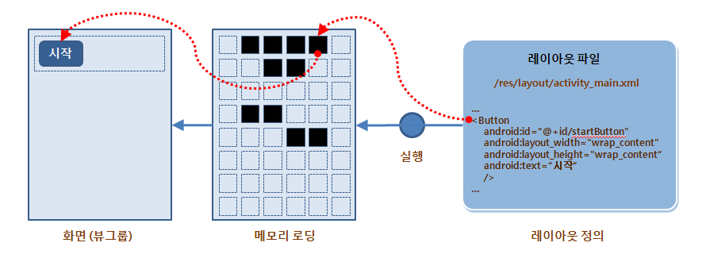
레이아웃 인플레이션
인플레이션
- 인플레이션 : XML 레이아웃에 정의된 내용이 메모리에 객체화되는 과정
["시작“ 버튼의 레이아웃 인플레이션 과정]

Slide 4
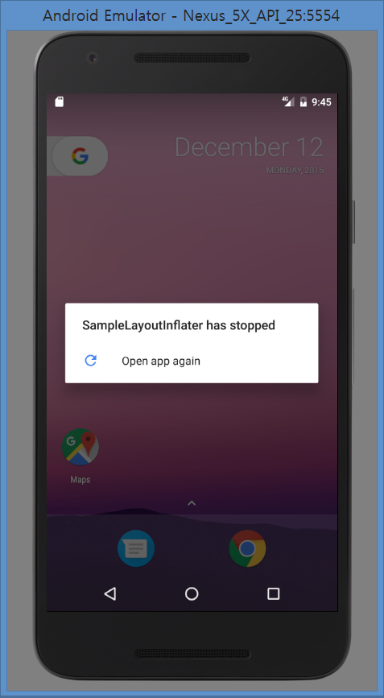
레이아웃 인플레이션
public class MainActivity extends AppCompatActivity {
@Override
public void onCreate(Bundle savedInstanceState) {
super.onCreate(savedInstanceState);
Button button = (Button) findViewById(R.id.button);
button.setText(＂시작됨＂);
setContentView(R.layout.activity_main);
}
}
[setContentView() 코드와 findViewById() 메소드의 호출 순서를 바꾼 경우]

Slide 5
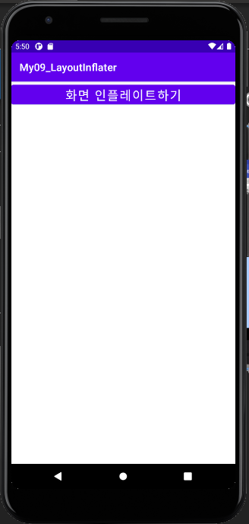
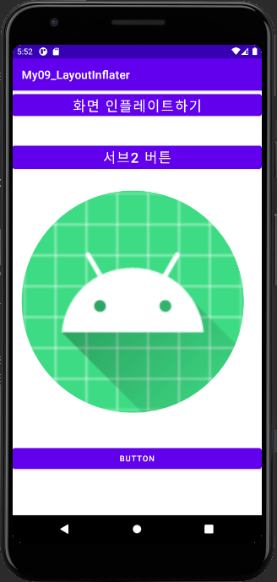
레이아웃 인플레이트
레이아웃 인플레이트 예제
레이아웃 인플레이트 예제
화면의 일부로 추가할 뷰의 XML 레이아웃 정의
레이아웃 인플레이션 후 자바 코드에서 화면의 일부로 추가
메인 액티비티의
XML 레이아웃
화면 일부의
XML 레이아웃
레이아웃 코드 작성
레이아웃 코드 작성
메인 액티비티 코드
메인 액티비티 코드 작성

Slide 6
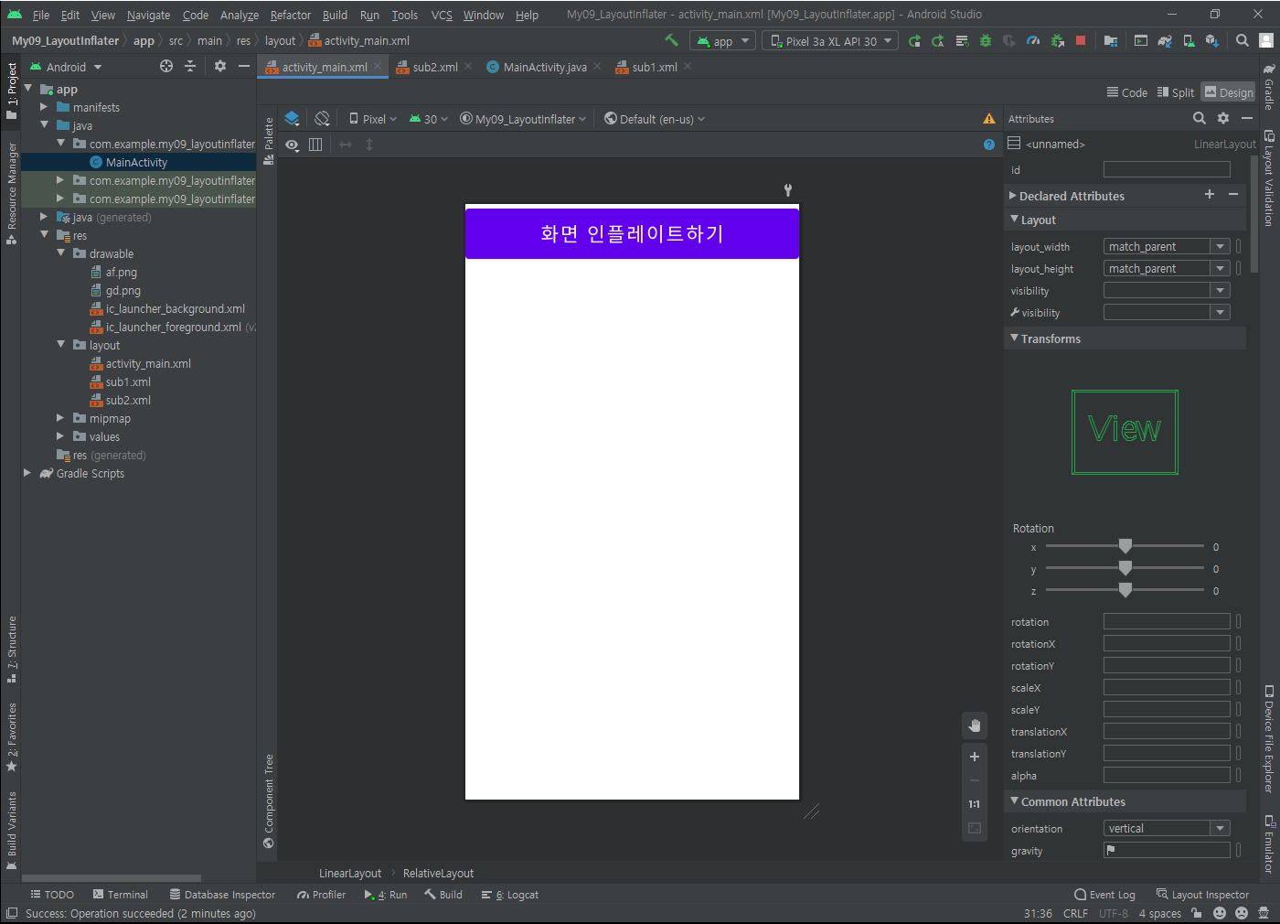
화면구성
[레이아웃 안에 inflate 할 layout을 하나 추가]

Slide 7
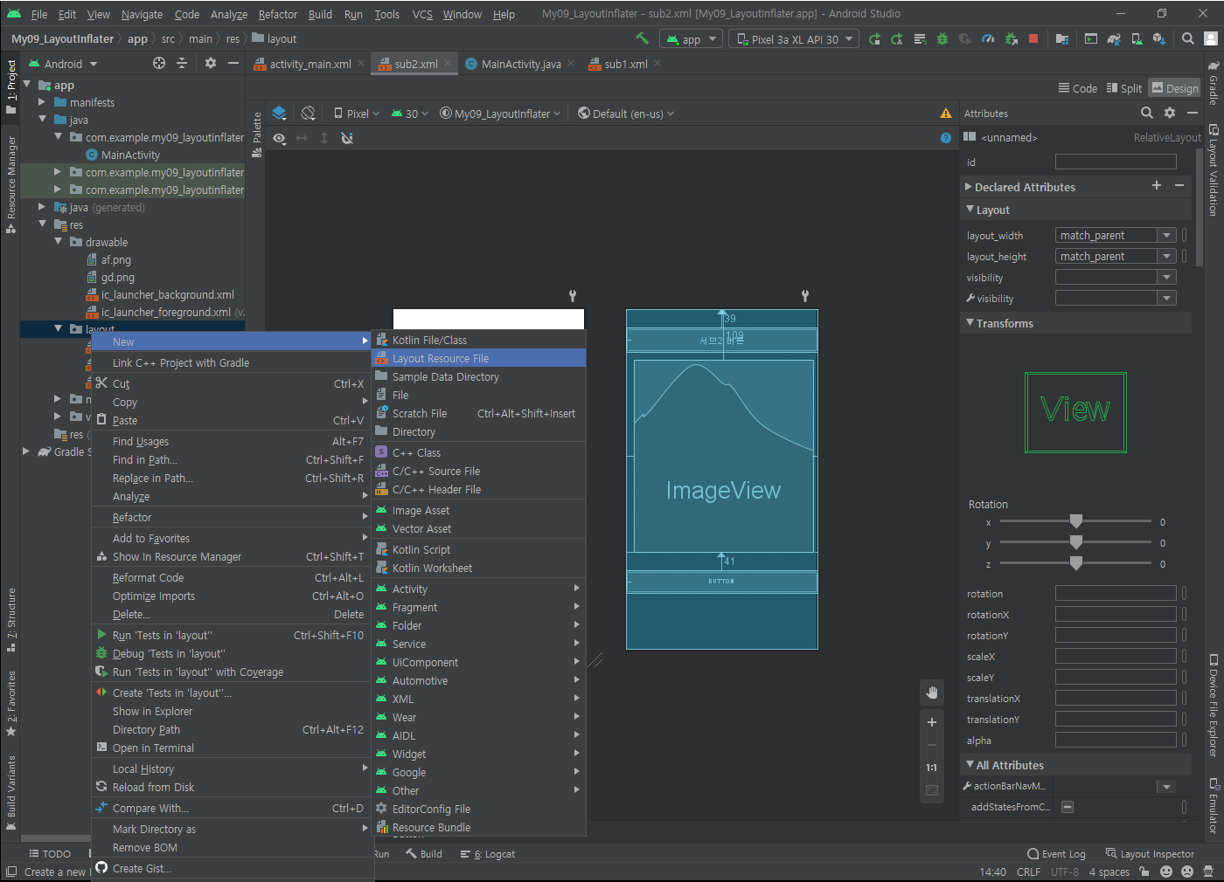
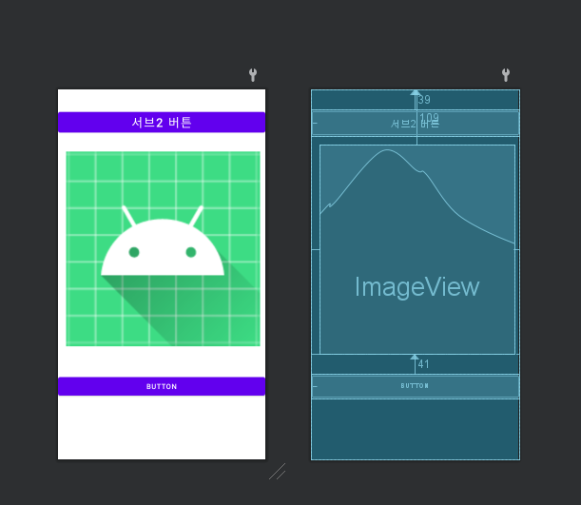
화면구성
[res/layout을 오른쪽 클릭하여 main에 inflate시킬 레이아웃 파일 작성]

Slide 8
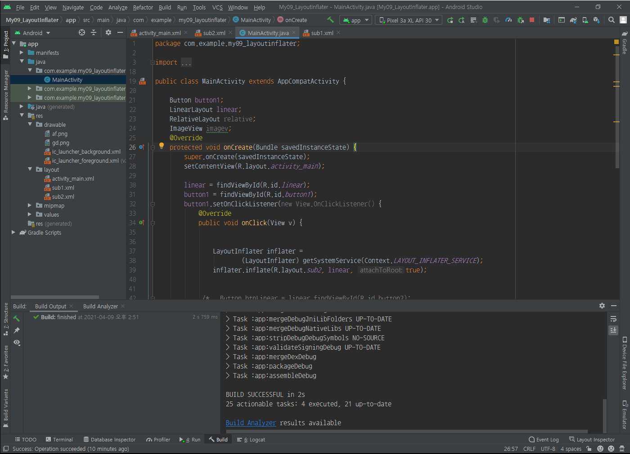
자바코드 작성
버튼을 클릭하면 LayoutInflater 를 통해 main Layout에 infalate시킴

Slide 9
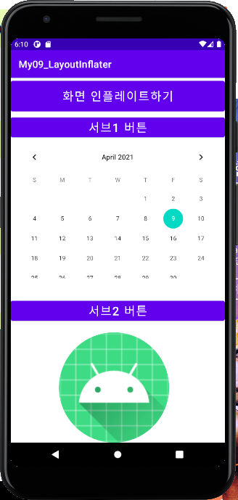
실습
메인 화면에 Layout을 하나 더 생성해서 sub2.xml 인플레이트해보기

Slide 10
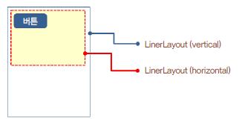
프래그먼트
레이아웃 안에 부분 화면으로 레이아웃을 넣는 방식을 이용해서 구성하는 프래그먼트

Slide 11
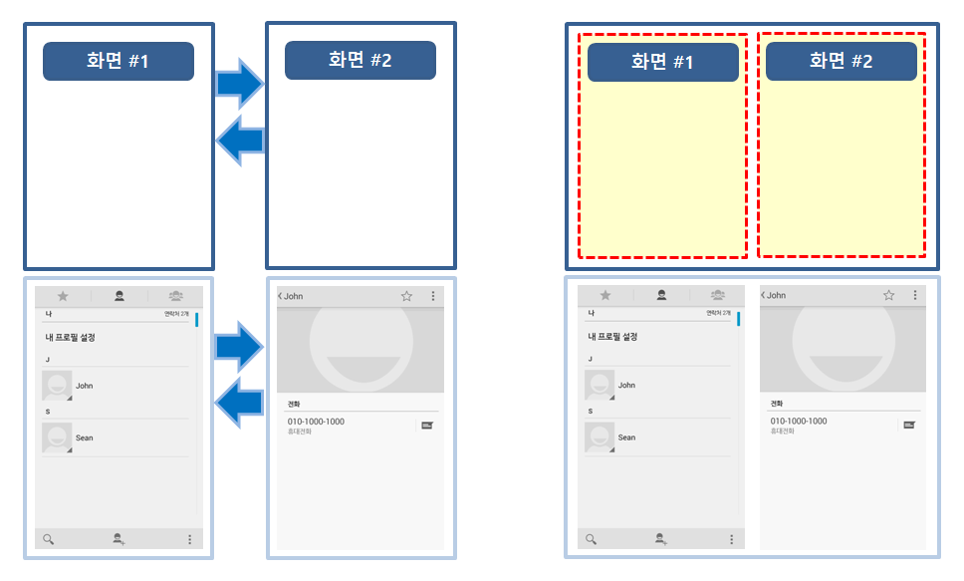
프래그먼트
태블릿과 같이 큰 화면에서는 한 화면에 여러 부분화면을 넣는 것이 효율적임

Slide 12
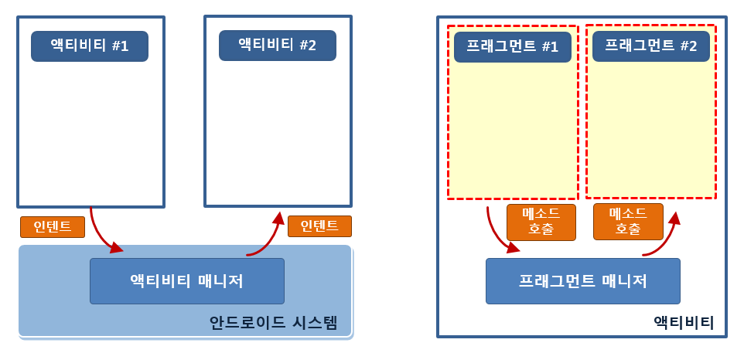
프래그먼트
프래그먼트는 부분화면을 독립적으로 만들어주며 액티비티를 그대로 본떠 만든 것임

Slide 13
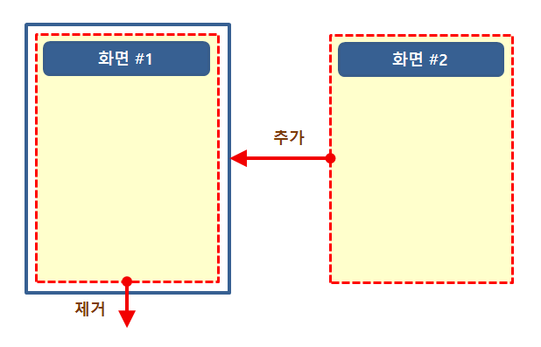
프래그먼트
하나의 액티비티에 하나의 프래그먼트를 전체 화면으로 보여주면 시스템과 관계없이 전체 화면을 전환하는 효과를 만들 수 있음

Slide 14
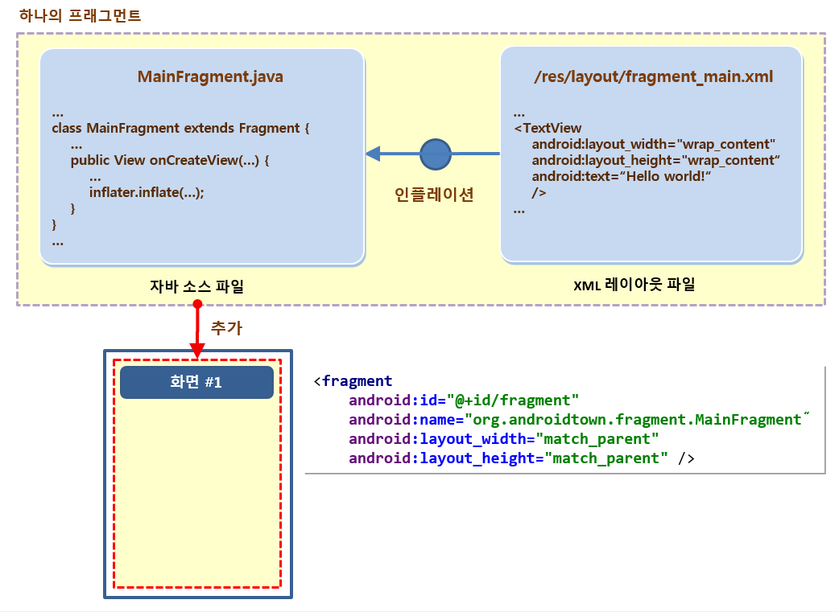
프래그먼트
프래그먼트는 액티비티 위에 올라가야 프래그먼트로 동작함
인플레이션을 위한 별도의 콜백 메소드를 제공함

Slide 15
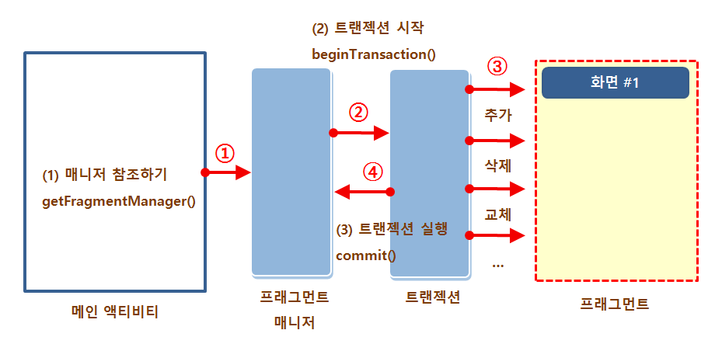
프래그먼트
프래그먼트가 액티비티의 프래그먼트 매니저를 통해 의사소통하는 방식

Slide 16
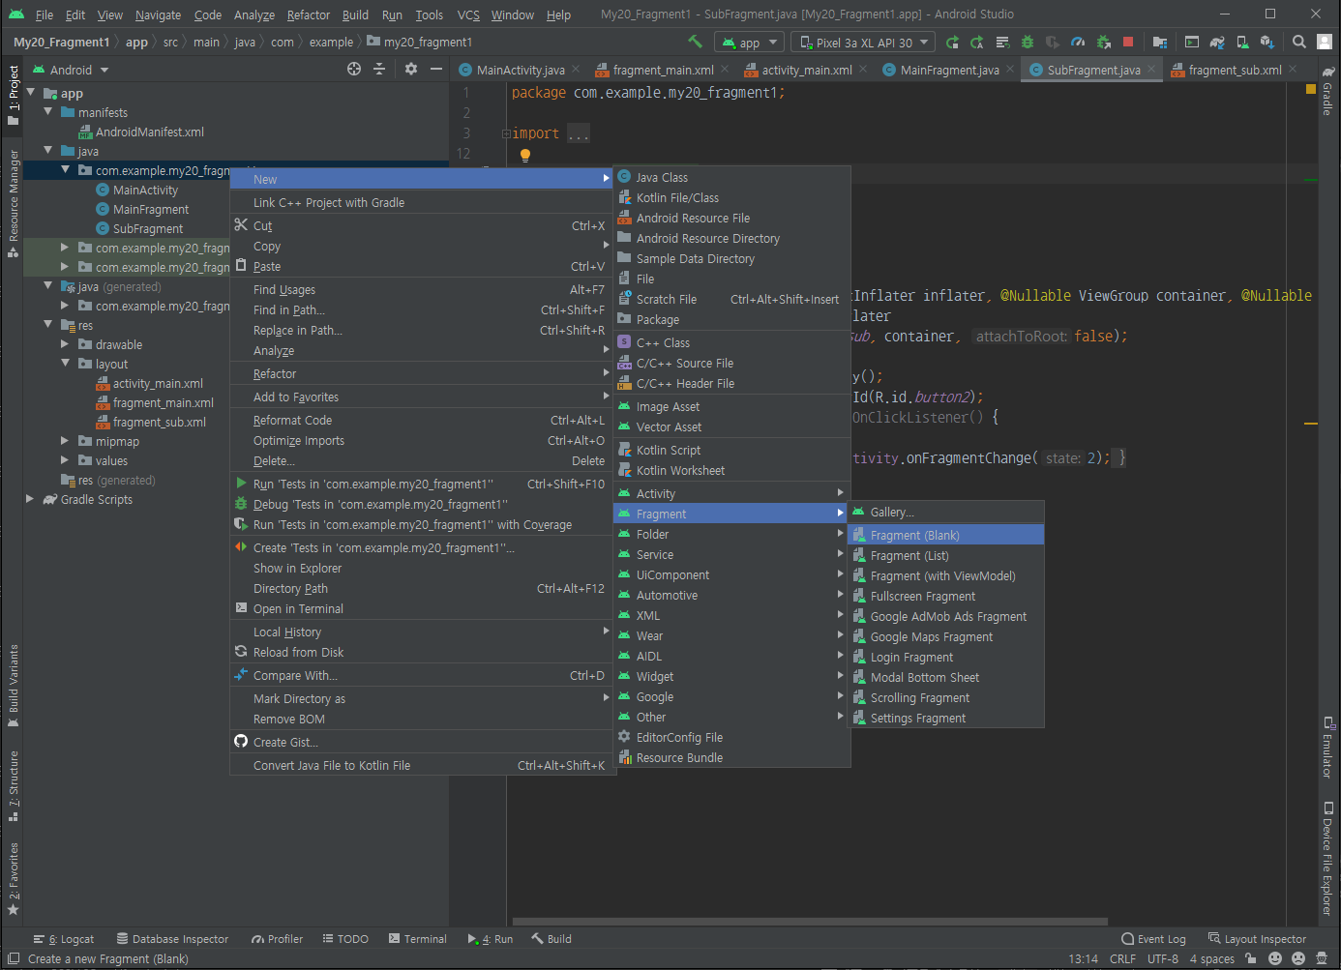
프래그먼트
New – Flagment - > Fragment(blank)로 새로 Flagment를 만듬

Slide 17
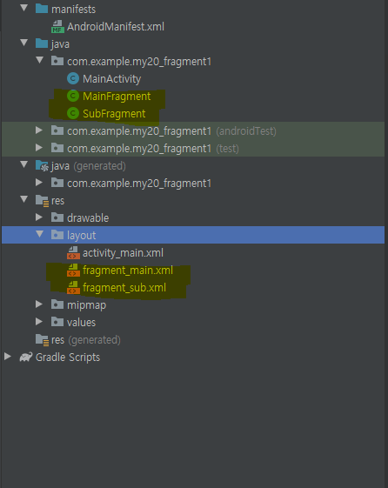
프래그먼트
.java 파일과 .xml파일이 생성되는것을 확인할수있다.

Slide 18
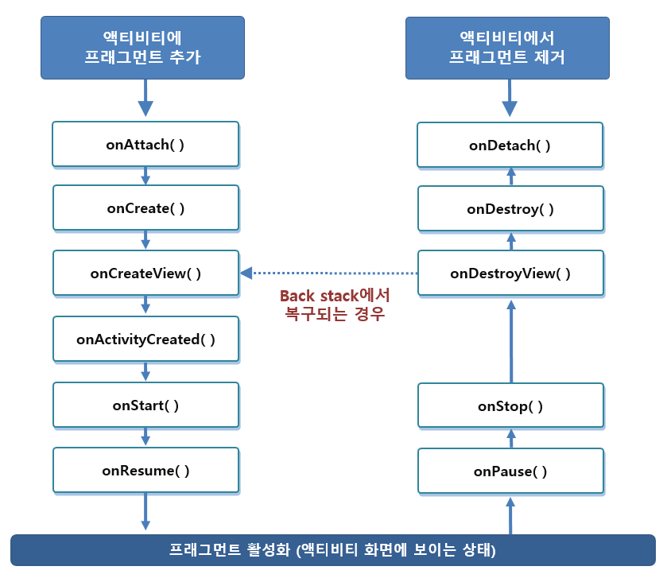
프래그먼트
프래그먼트의 수명주기
- 독립적인 상태 유지를 위해 수명주기 메소드를 제공함

